Slide 1
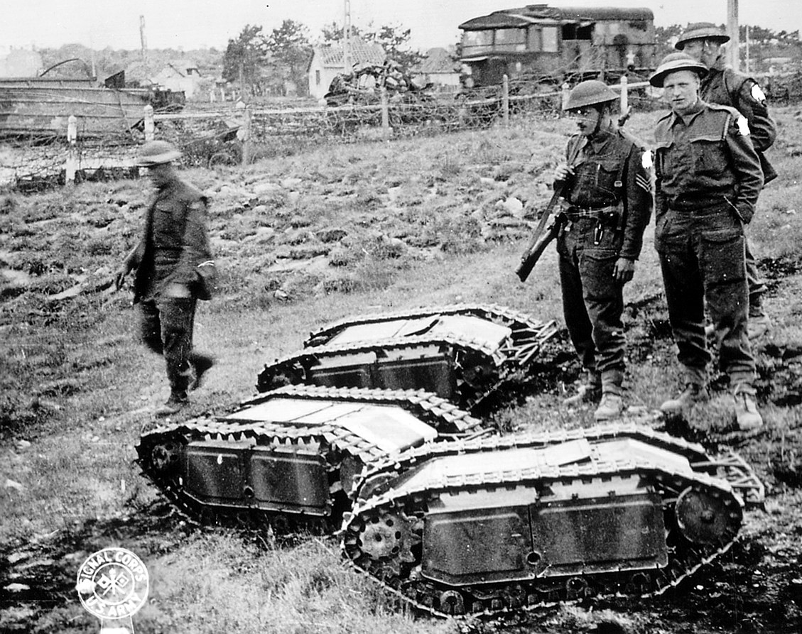
Aggressive Killer 2000
Симулятор битви роботів

Slide 2

Сюжет
В нашій грі є дуже захоплююча сюжетна лінія. Американці в 1969 році знайшли родовища нафти в Антарктиді та почали військову кампанію по завоюванню континенту. Так, як СРСР та Китай також вже почали будувати свої плани на данний материк.
Вам доведеться проводити тренування нових бойових автоматизованих роботів. Які були розроблені американськими вченими в 1965.

Slide 3
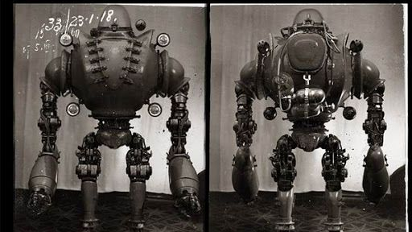
Конструкція роботизованої воєнної машини для екстримальних умов
У роботів є 4 види характеристик: здоров’я, енергія, захист та стратегія. Вони вказуються перед початком бою тренером. Ваша задача вказати оптимамльну кількість кожного параметру, для перемоги.

Slide 4
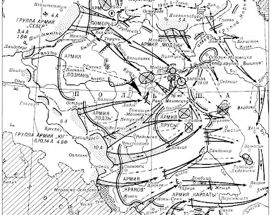
У грі існує кілька стратегій бою, які можна використовувати для перемоги.
Агресивна стратегія передбачає використання роботів з високою атакою та низьким захистом. Ця стратегія дозволяє швидко знищувати інших роботів, але робить робота більш вразливим до ворожих атак.
Оборонна стратегія передбачає використання роботів з високим захистом та низькою атакою. Ця стратегія дозволяє виживати в бою довше, але потребує більше часу для знищення ворожих роботів.
Збалансована стратегія передбачає використання роботів з середніми показниками атаки та захисту. Ця стратегія є найбезпечнішою, але також і найменш ефективною.

Slide 5
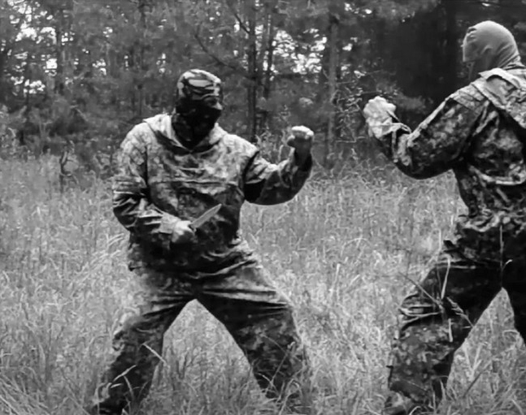
Хід гри
Гра починається з вибору кількості роботів, які будуть брати участь у бою.Потім тренери вказують характеристики, які згадувалися у позаминулому слайді. Після цього починається бій. У ході бою роботи атакують один одного, намагаючись знищити своїх противників. Атакуючий робот завдає урон захищеному роботу. Урон, який отримує захищений робот, залежить від його здоров'я, енергії та рівня захисту. Якщо здоров'я захищенного робота падає до нуля, він вибуває з бою. Гра закінчується, коли на арені залишається тільки один робот.

Slide 6

Програмна частина гри
Для написаня програми наша команда використовувала мову програмування C++. Програма складається з двох основних класів:
Robot - клас, який представляє одного робота. Клас має такі характеристики:
Ім’я
Здоров'я
Енергія
Атака
Захист
Стратегія
Arena - клас, який представляє арену, де відбувається бій. Клас має такі методи:
Додати робота на арену
Почати бій
Вивести статус роботів на арені
Визначити переможця

Slide 7
Клас Robot
Клас Robot має такі методи:
Defend - метод, який відповідає за захист робота від атаки. Метод приймає код стратегії захисту, яка буде використовуватися.
attackEnemy - метод, який відповідає за атаку робота на іншого робота. Метод приймає вказівник на робота, який буде атакований.
receiveDamage - метод, який відповідає за отримання урону роботом. Метод приймає значення урону, який отримав робот.

Slide 8
Клас Arena
Клас Arena має такі методи:
addRobot - метод, який додає робота на арену. Метод приймає вказівник на робота, який буде доданий.
startBattle - метод, який починає бій. Метод запускає цикл, у якому роботы атакують один одного, поки на арені не залишиться тільки один робот.
displayRobotStatus - метод, який виводить статус роботів на арені. Метод виводить на екран дані про кожного робота.
determineWinner - метод, який визначає переможця. Метод повертає вказівник на робота, який є переможцем.

Slide 9
Гра розроблялась Кравченко Володимиром та Кравцем Кирилом
Aggressive Killer 2000...

